Slide 1
POTENCIJAL mHE ZA DEKARBONIZACIJU ELEKTROENERGETSKOG SEKTORA I ZA RAZVOJ PRIVREDE U BiH

Slide 2
mHE u BiH - Trenutno stanje i potencijal:
U BiH izgrađeno 120 mHE
2021 godini mHE su proizvele 734 GWh = ½ TE Gacko
mHE u FBiH koje su u privatnom vlasništvu proizvele 240 GWh
mHE u FBiH koje su u vlasništvu EPBiH i EP HZHB proizvele 60 GWh
mHE u RS 425 GWh
Ukupno u BiH proizvedeno 17.055 GWh
4,3% od ukupne proizvodnje električne energije u BiH
Dostupan potencijal
500 objekata mHE
Instalisana snaga 580 MW
Godišnja proizvodnja 2.500 MWh =proizvodnji TE Kakanj
15% od sadašnje ukupne proizvodnje u BiH

Slide 3
2. mHE u EVROPI - Trenutno stanje i potencijal:
U Evropi izgrađeno 21.800 mHE
R. Slovenija cca. 400 mHE a površinom je dva puta manja od BiH.
Austrija 4.000 mHE (1,6puta veća od BiH),
Njemačka 7.000,
Švicarska 1.250,
Švedska 1.900,
Italija 2.700
Norveška 95% svje energije proizvede iz hidro potencijala.
U Evropi planirano:
Austrija trenutno gradi desetak mHE, a planovi su im da do 2030, iz hidro potencijala ubace još 5,0 TWh električne energije. Dva puta više nego mi sa 500 mHE
Norveška ima u planu izgradnju 400 mHE odnosno 3,3 TWh .
Ove zemlje spadaju u sami vrh ekološki uređenih zemalja i služe nam kao primjer kako se koriste raspoloživi prirodni resursi.
One i jesu razvijene zato što znaju racionalno koristiti svoje prirodne resurse.

Slide 4
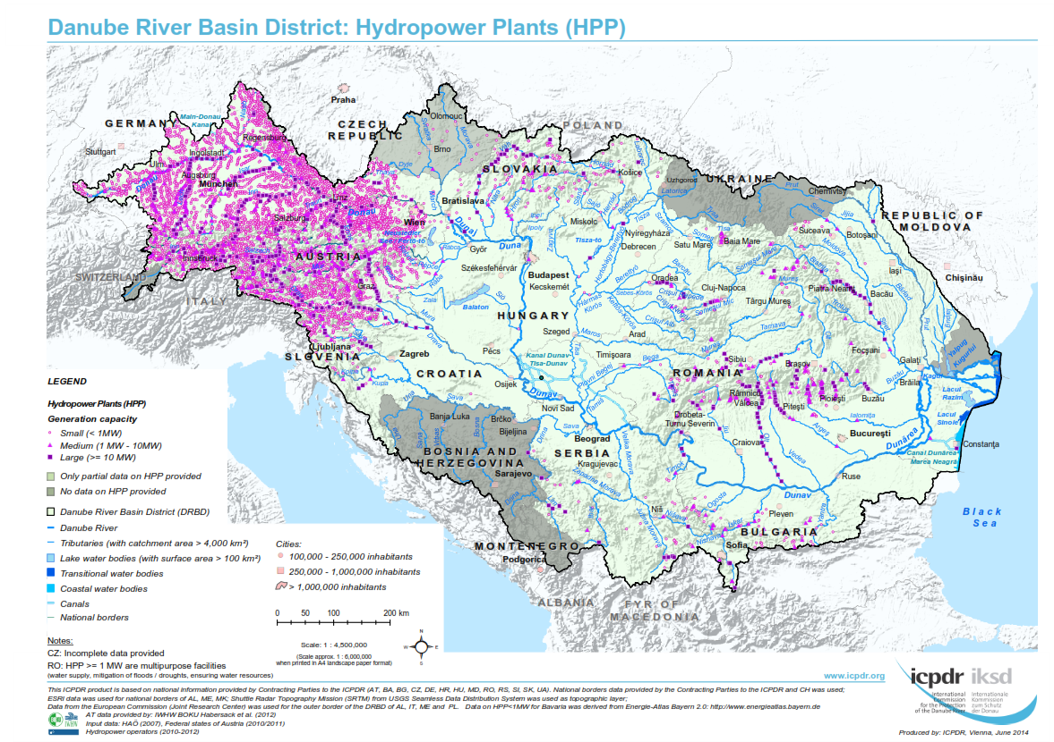

Slide 5
3. Benefite od mHE možemo posmatrati iz tri aspekta:
EKOLOŠKI ASPEKTI
EKONOMSKI ASPEKTI
SIGURNOSNI ASPEKTI
EKOLOŠKI ASPEKTI BENEFITA mHE
mHE spadaju u obnovljive izvore električne energije sa minimalnim uticajem na okoliš.
Vijek trajanja mHE je do 100 godina a oprema je skoro 100% reciklažna
Proizvodnja iz mHE od 2.500 GWh godišnje smanji emisiju CO2 za 1.875.000 tona godišnje
Proizvodnja iz izgrađenih 120 mHE u 2021 godini, od 734 GWh, smanjila emisiju CO2 za 550.500 tona.
Izgradnjom 500 mHE zauzima se tek 2% ukupnih vodenih tokova u BiH.

Slide 6
mHE se projektuju po svim standardima koji važe u Evropi. Na vodozahvatima se ostavljaju tzv. „riblje staze“ za migraciju riba, ekološki prihvatljiv proticaj (EPP) za očuvanje živog svijeta u vodotoku, se računa i obezbjeđuje na isti način kao i u svim evropskim državama.
Monitoring nad sprovođenjem svih aktivnosti vezanih za planiranje, projektovanje, gradnju i eksploataciju je zakonski uokviren isto ili slično kao i u Evropskim zemljama.

Slide 7
EKONOMSKI ASPEKTI BENEFITA mHE
mHE su razvojna šansa za privredu BiH
500 mHE je investicija od 2,5 miliardi KM u periodu od 10 godina odnosno 250 miliona KM godišnje.
Koja to oblast privrede može ponuditi više?
500 mHE je 7.500 novih radnih mjesta (Investicija od 100.000,00 KM, u ovoj oblasti, produkuje 2 direktna radna mjesta i najmanje još jedno indirektno. Ekonomisti dobro znaju šta donosi godišnja investicija od 250 miliona za godinu.
Koja to oblast privrede može ponuditi više.

Slide 8
Pri gradnji mHE, 70-90 % investicije realiziju domaće firme, dok je za solar i vjetar taj udio jedva do 10%.
BiH jedina, osim Slovenije, na prostoru biše Jugoslavije, ima vlastiti dizajn i proizvodnju kompletne turbinske i hiromehaničke, elektroupravljačke opreme za mHE.
Austrija je izgradnjom 4.000 vlastitih mHE razvila desetak firmi iz ove oblasti koje sad plasiraj svoju opremu po cijelom svijetu.
Domaće kompanije su u BiH izgradile preko 50 objekata mHE i time stekle zavidne referense koje im omogućuju izlazak na Evropsko i svjesko tržište.
Proizvodnja 2.500 GWh iz mHE po sadašnjim cijenama (150-200 €/MWh) je 750 mil-1,0 miliarde KM prihoda BiH od izvoza električne energije
Koja to privredna grana može slično ostvariti?
mHE se grade na principu izgradi koristi i vrati, tako da nakon isteka koncesionog perioda, mHE postaju vlasništvo davaoca koncesije a prihodi od 750 mil-1,0 miliarde KM idu u budžete.
Iskreno bih volio da idu u penzioni fond.

Slide 9
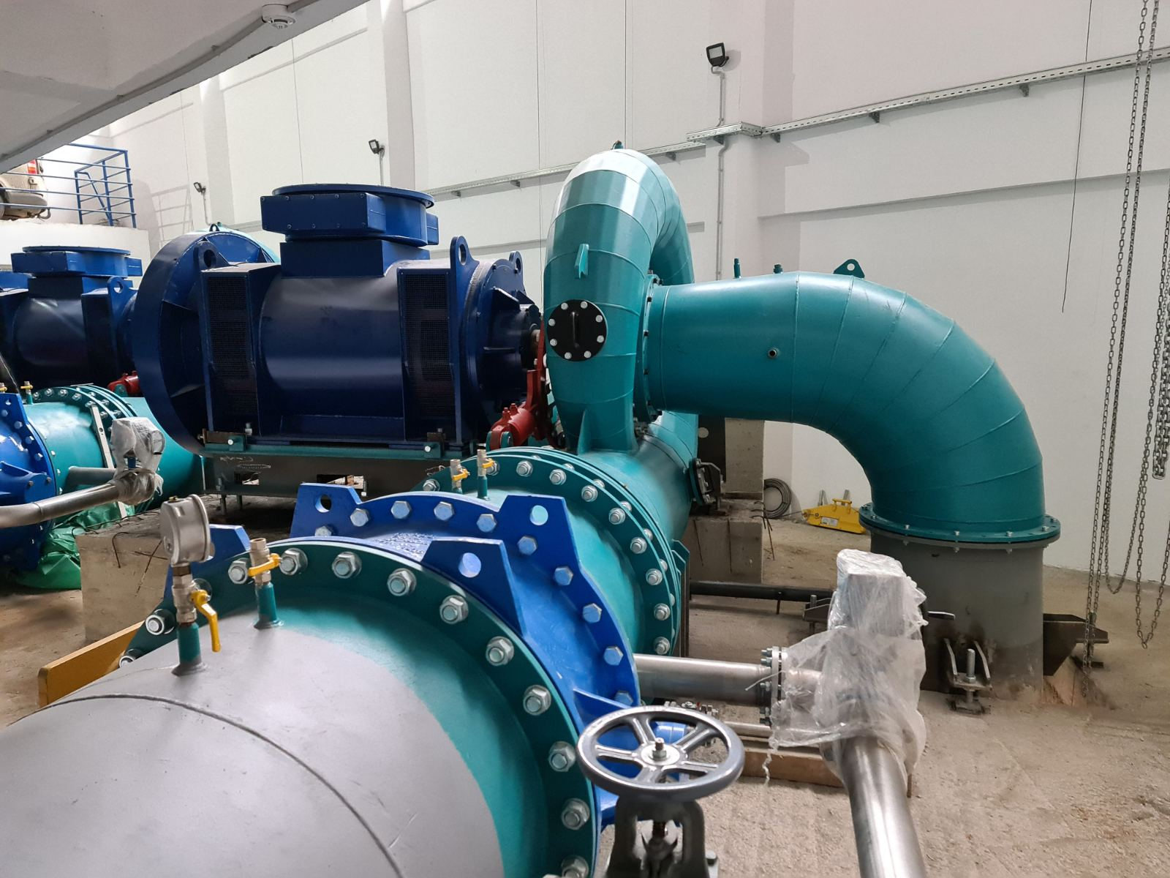

Slide 10
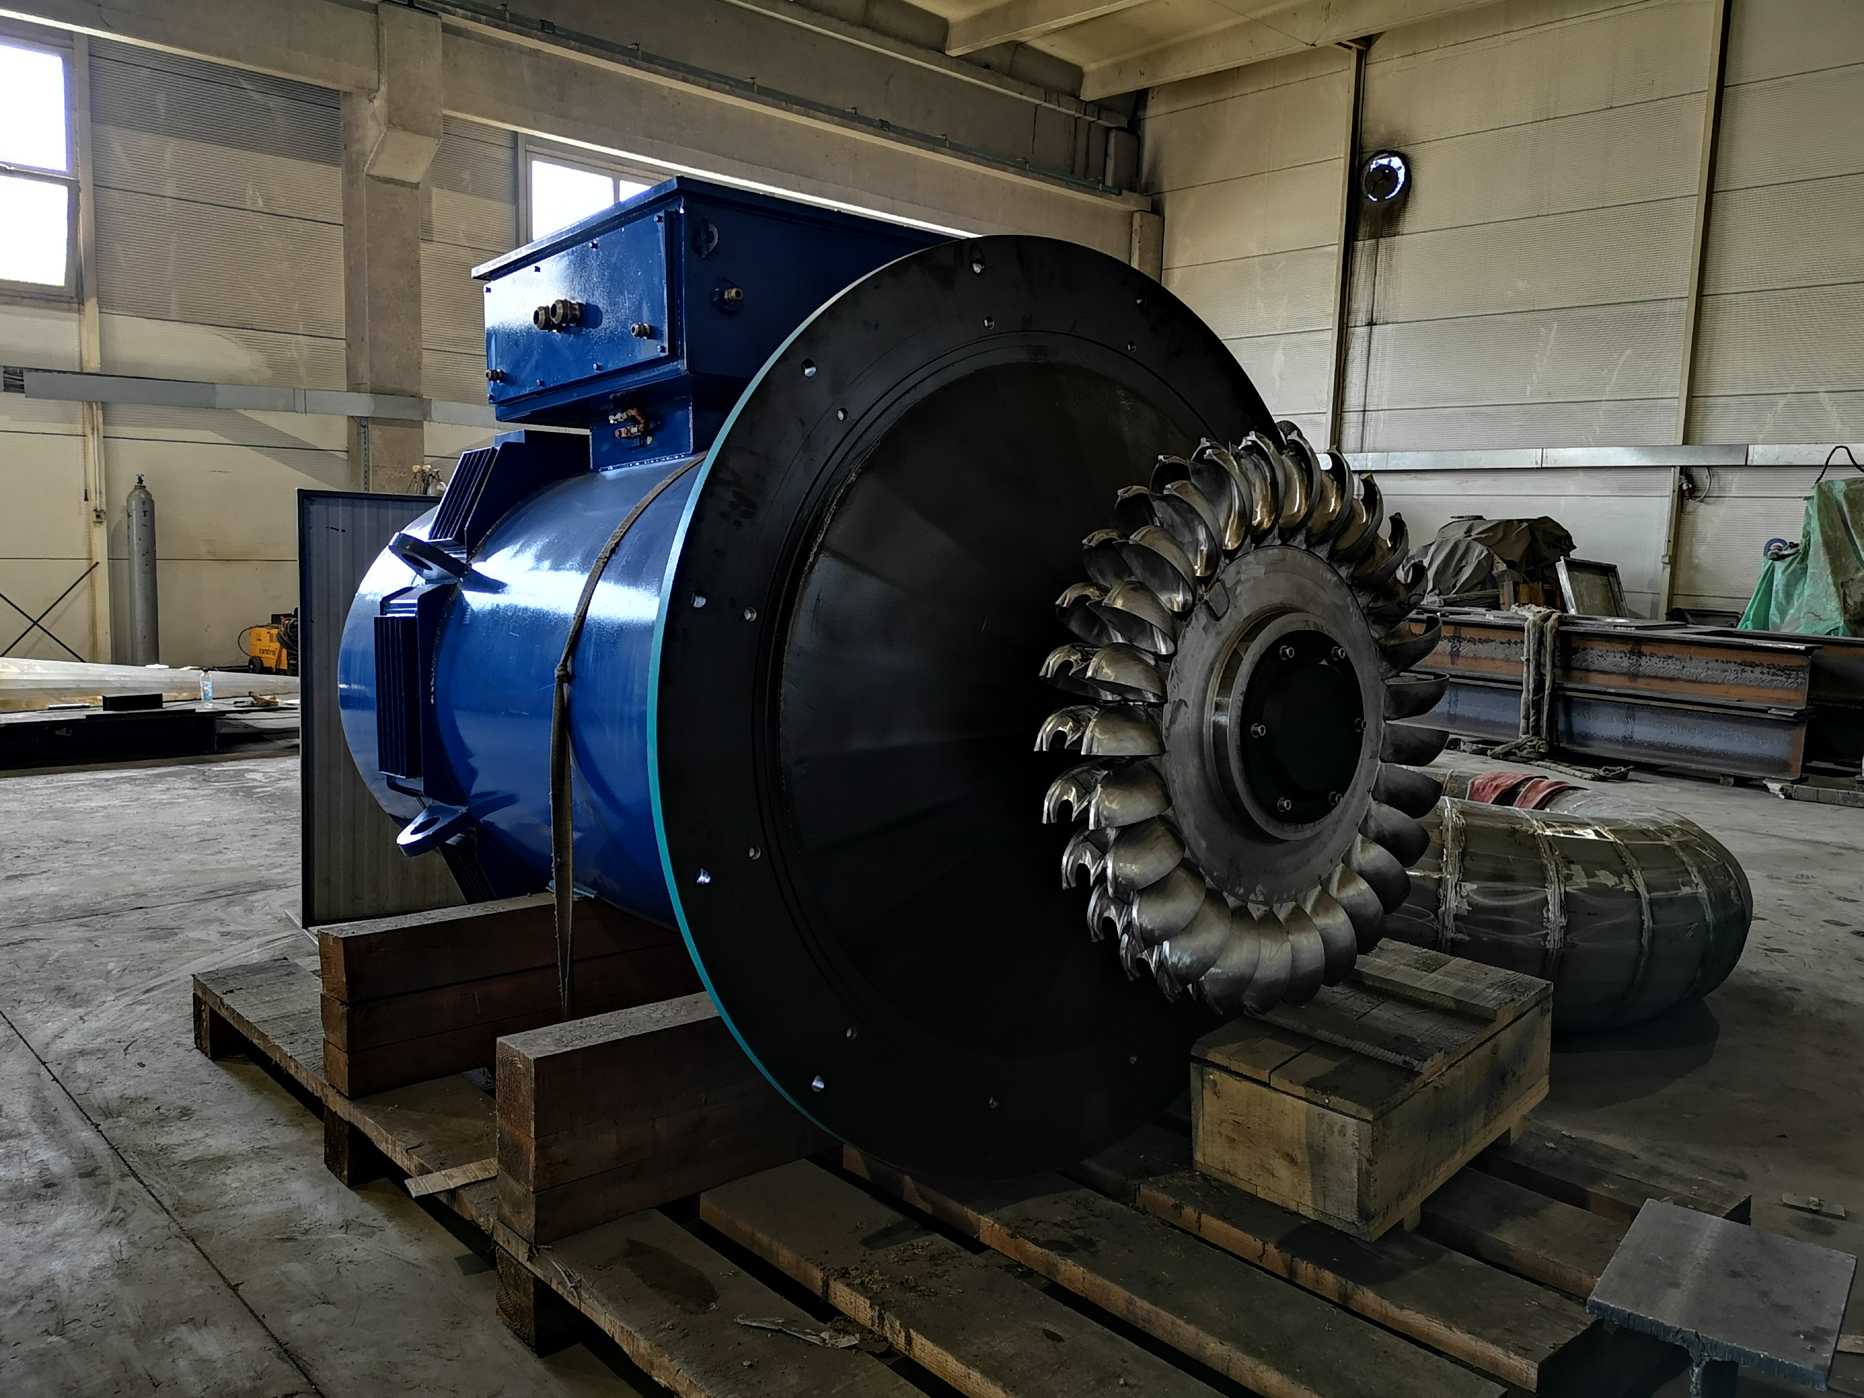

Slide 11
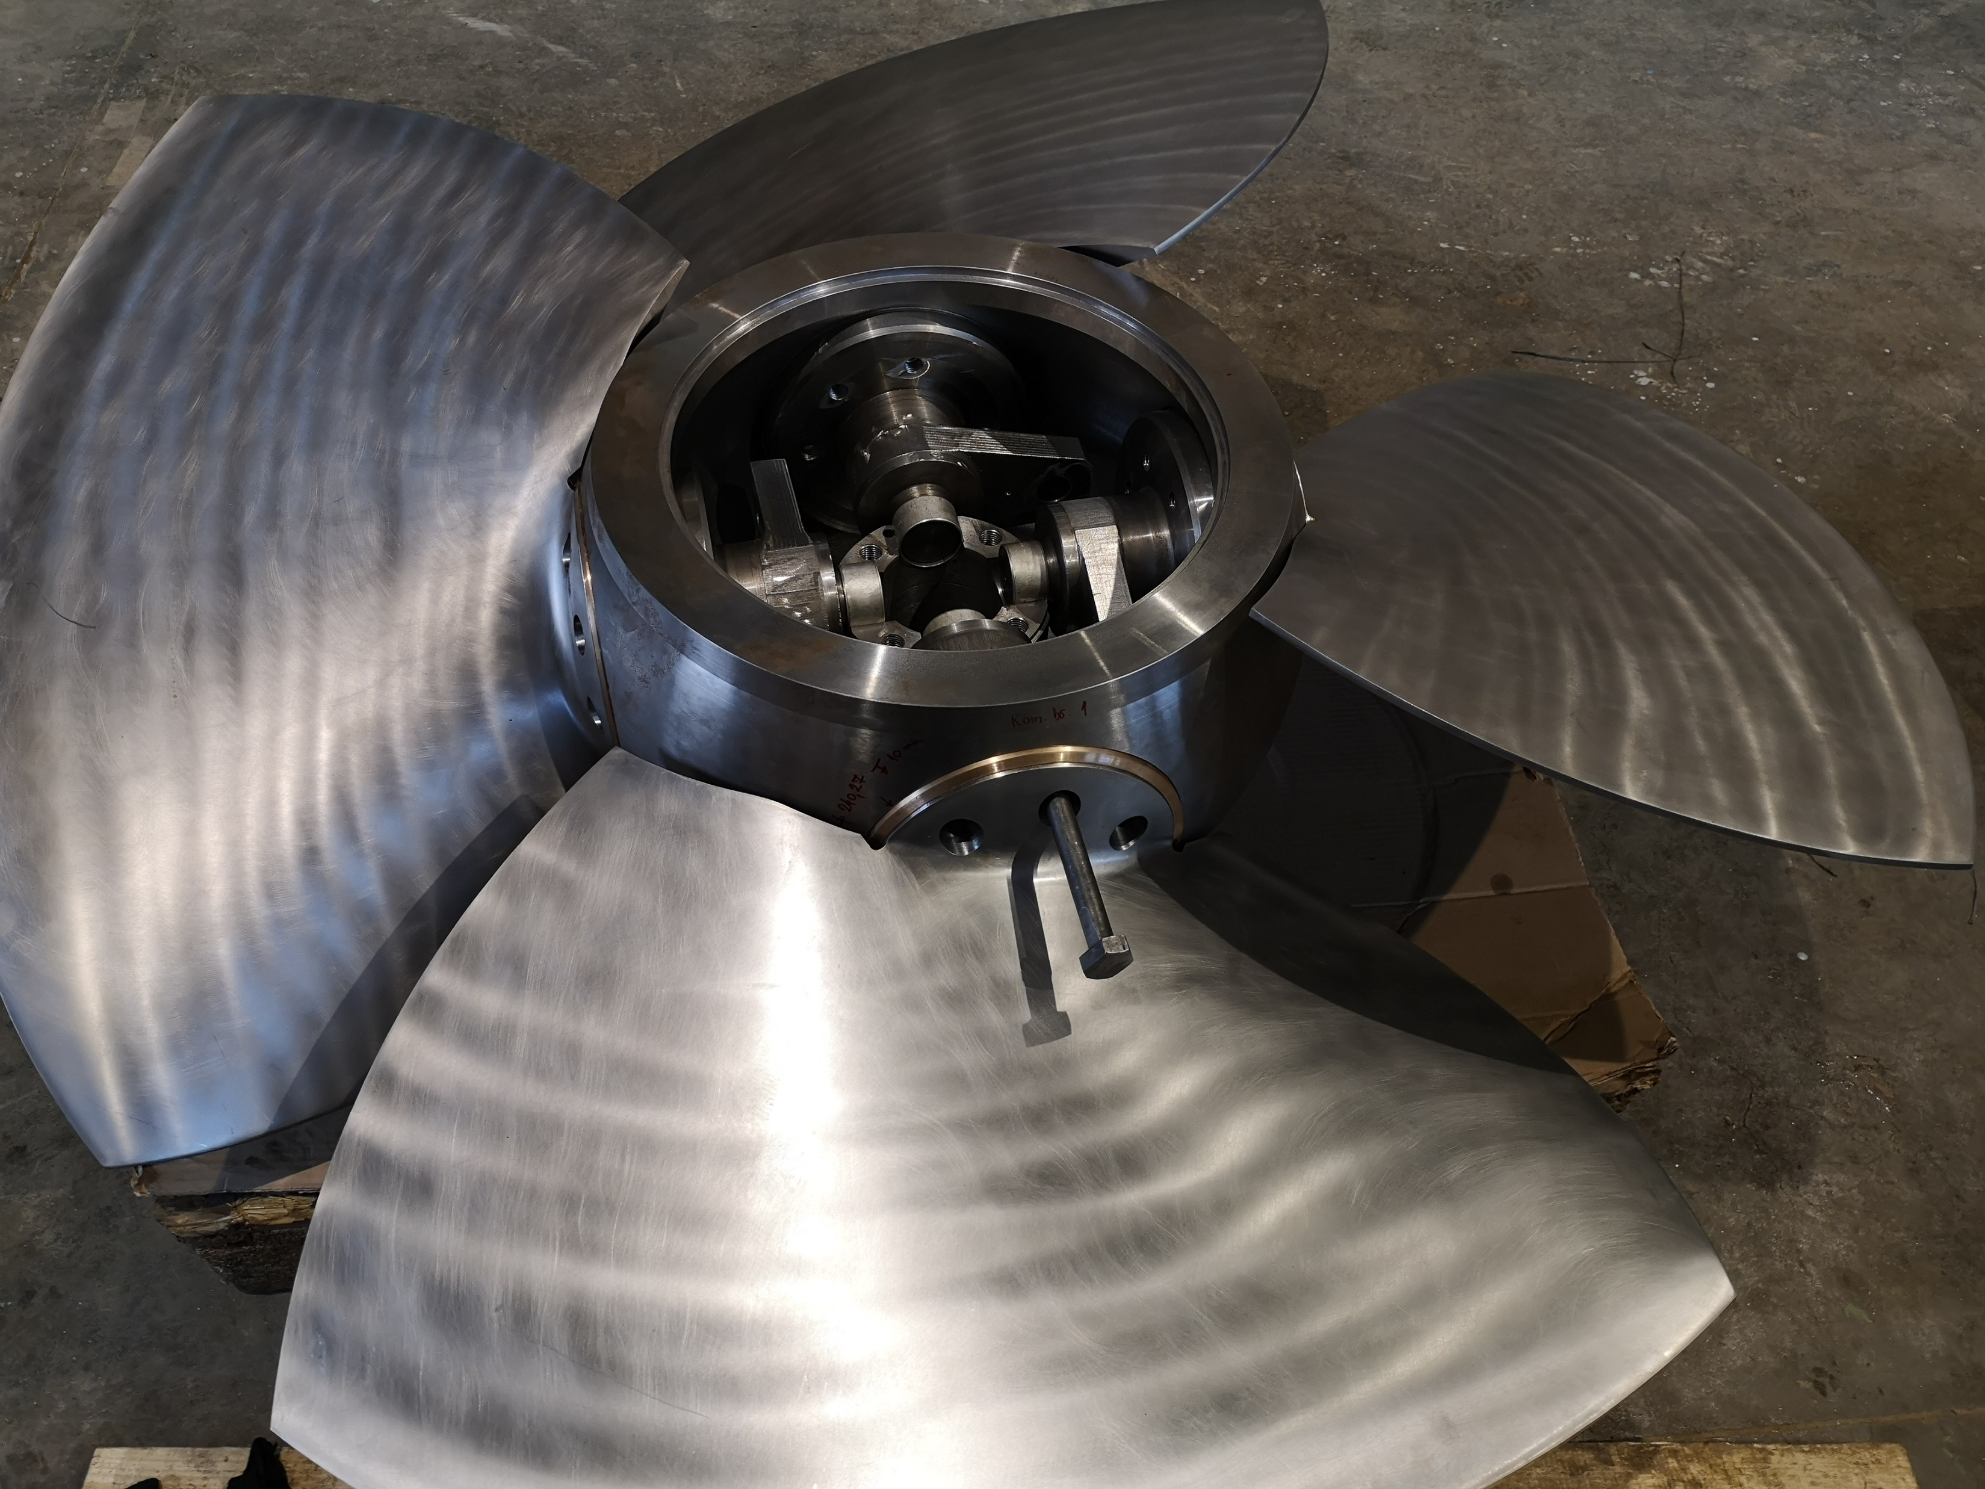

Slide 12
SIGURNOSNI ASPEKTI BENEFITA mHE
2.500 GWh proizvodnje iz mHE prestavlja 15% od sadašnje ukupnje proizvodnje u BiH.
Ova vremena nam pokazuju koliko je važno biti enegetski neovisan i koliko je svaki kilovat bitan.
Uloga mHE u proteklom ratu je još jedan argument koji ide u prilog gradnji mHE.

Slide 13
4. Primjeri nastalih šteta zabranom izgradnje mHE:
Zaustavljanja gradnje mHE Gorovnik ušće i Srijanski most na rijeci Neretvici:
Izgubi se:
- Godišnja proizvodnja: 31 GWh
- Smanjenje emisije CO2 za 23.250 tona za godinu
- 4,6-6,2 miliona € prihoda EPBiH za godinu od izvoza el.en. po sadašnjim cijenama (150-200€/MWh)
- 460.000-620.000 € prihoda lokalnoj zajednici (10% koncesione naknade za godinu koju bi dala EPBiH lokalnoj zajednici)
- Investicija cca 15 miliona KM
- Uposlenih 200 radnika na 2 godine.
- PDV-a 2,5 miliona KM:

Slide 14
Ovom zabranom se dobilo
- 0,(ništa) od svega nečega

Slide 15
Općinsko vijeće D. Vakuf donijelo odluku o zabrani gradnje mHE na području općine:
Izgubi se:
- Izgradnja 5 mHE ukupne instalacije 20 MW
- Godišnja proizvodnja: 86 GWh
- Smanjenje emisije CO2 za 54.500 tona za godinu
- 26-35 miliona KM za godinu prihoda od izvoza el energije.
- 2,4-3,4 miliona KM prihoda lokalnoj zajednici (10% koncesione naknade za godinu koju bi dao investitor lokalnoj zajednici, Budžet općine D. Vakuf 6,5 miliona KM.)
- Investicija cca 90 miliona KM
- Uposlenih 180 radnika na 5 godine.
- PDV-a 3,1 miliona KM godišnje:

Slide 16
Dobije se
- 0, (ništa) od svega nečega

Slide 17
Poruka parlamentacima:
Da ne donosite zakon kojim se zabranjuje gradnja mHE
Da napravite zakone takve da lokalna zajednica dobija cijelu koncesionu naknadu iz mHE, koja ne smije biti manja od 5%.
Da prihodi iz mHE nakon isteka koncesione naknade idu u penzioni fond.
Da lokalna zajednica odlučuje na koji će način koristiti raspoloživi resurs. (Sa usvajanjem ovog zakona oduzima se pravo lokalnoj zajednici da upravlja svojim resursom, za neke lokalne zajednice jedinim)

Slide 18
Poruka nama svima:
Nismo toliko bogati da se možemo odreći ovog resursa.
Imamo domaći resurs, domaće znanje, domaće investitore:
Ne trebaju nam nikakva zaduživanja.
Hajdemo pokrenuti investiciju od 2,5 milijarde KM,
Hajdemo zaposliti 7.500 radnika
Hajdemo smanjiti emiciju CO2 za 1.875.000 tona
Hajdemo izvesti cca milijardu KM električne energije iz mHE
Hajdemo kompletnu koncesionu naknadu od mHE dati lokalnoj zajednici, da zadovoljimo i njihov interes.
Hamo graditi mHE tamo gdje je benefit od njih veći od benefita iskorištavanja vodotoka u druge svrhe.
Hajmo, na kraju, graditi solarne i vjetro elektrane i ispuniti svoju obavezu dekarbonizacije u elektroenergetskom sektoru.
Ne budimo prva država u svijetu koja će zabraniti gradnju mHE.

